Slide 1
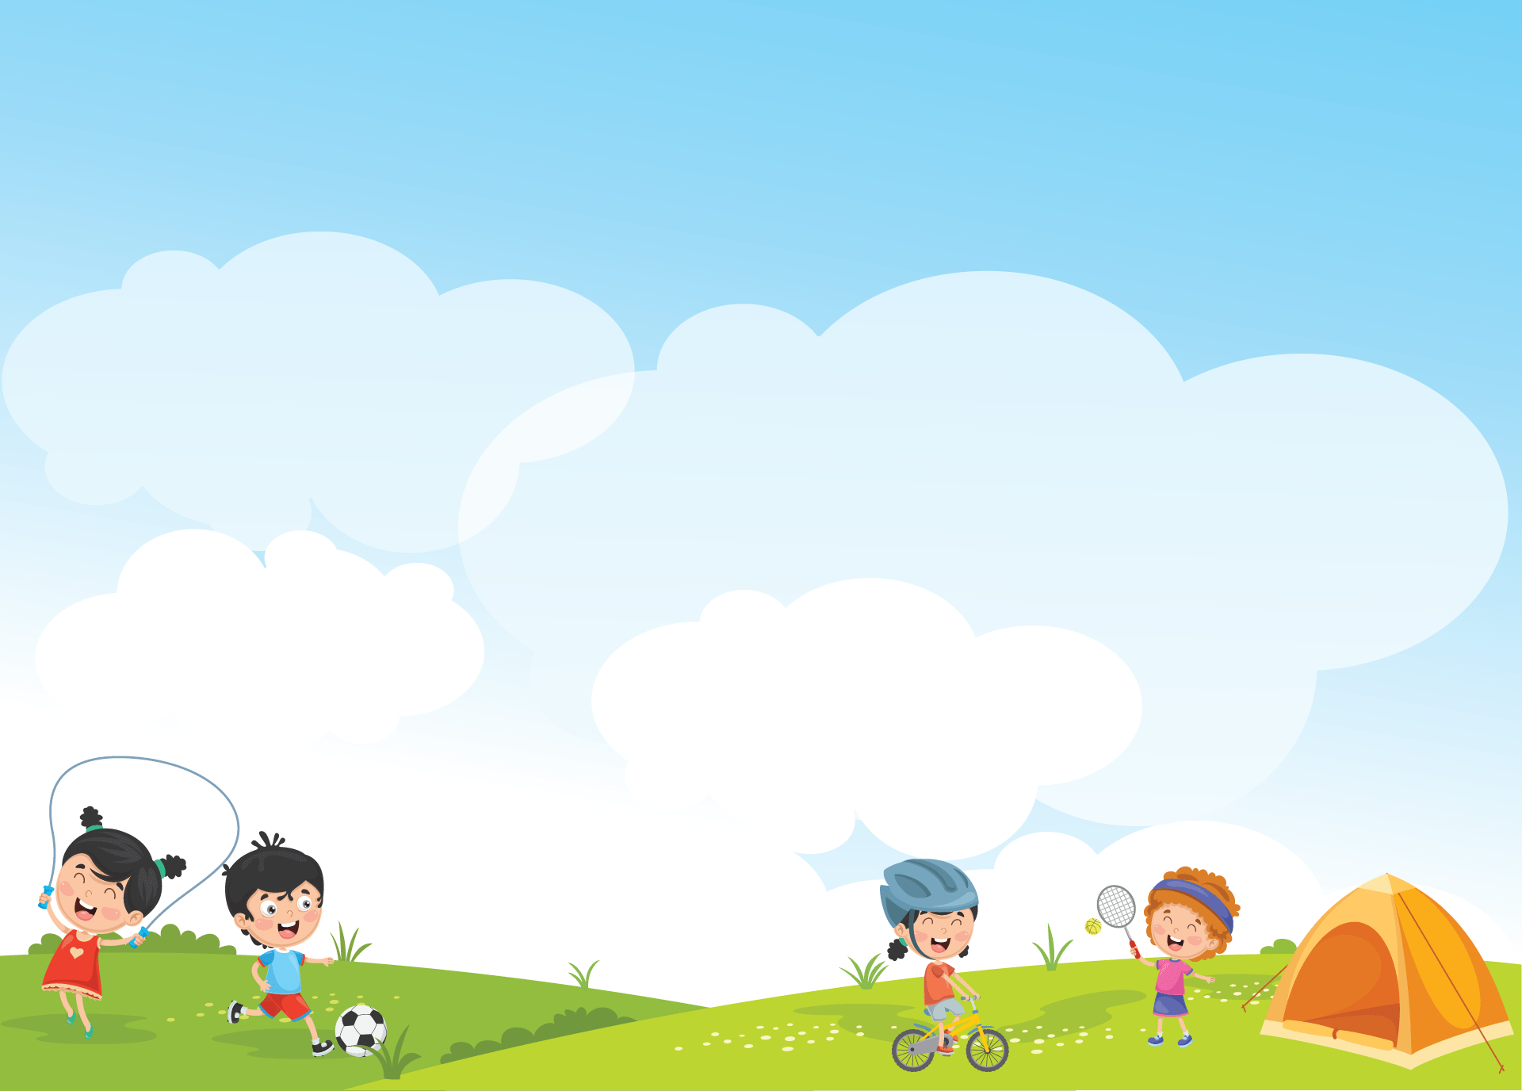


UỶ BAN NHÂN DÂN HUYỆN TÂY SƠN
TRƯỜNG TIỂU HỌC TÂY AN
Chào mừng quý thầy cô giáo về dự giờ thăm lớp 2B

Slide 2

Thứ hai ngày 24 tháng 2 năm 2025
Tiếng Việt

Slide 3
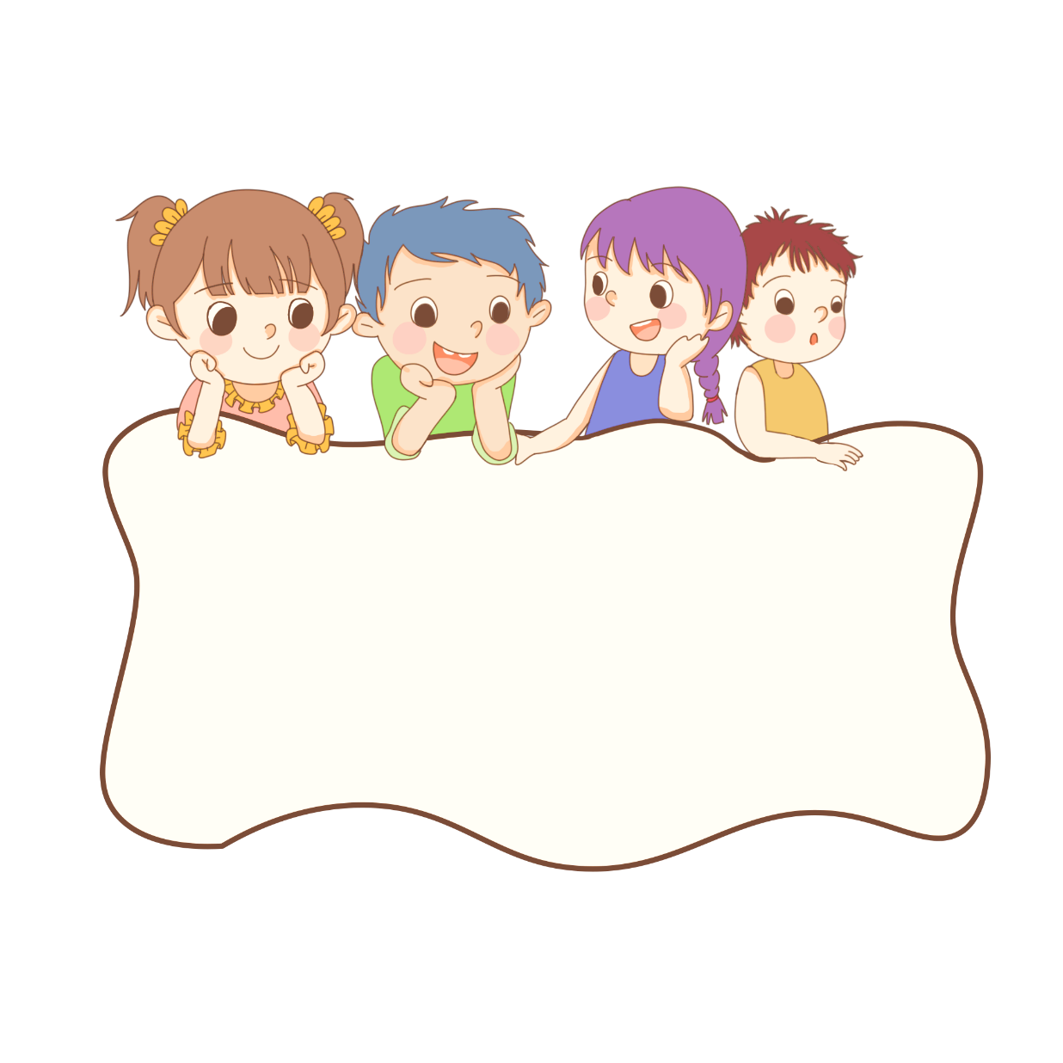
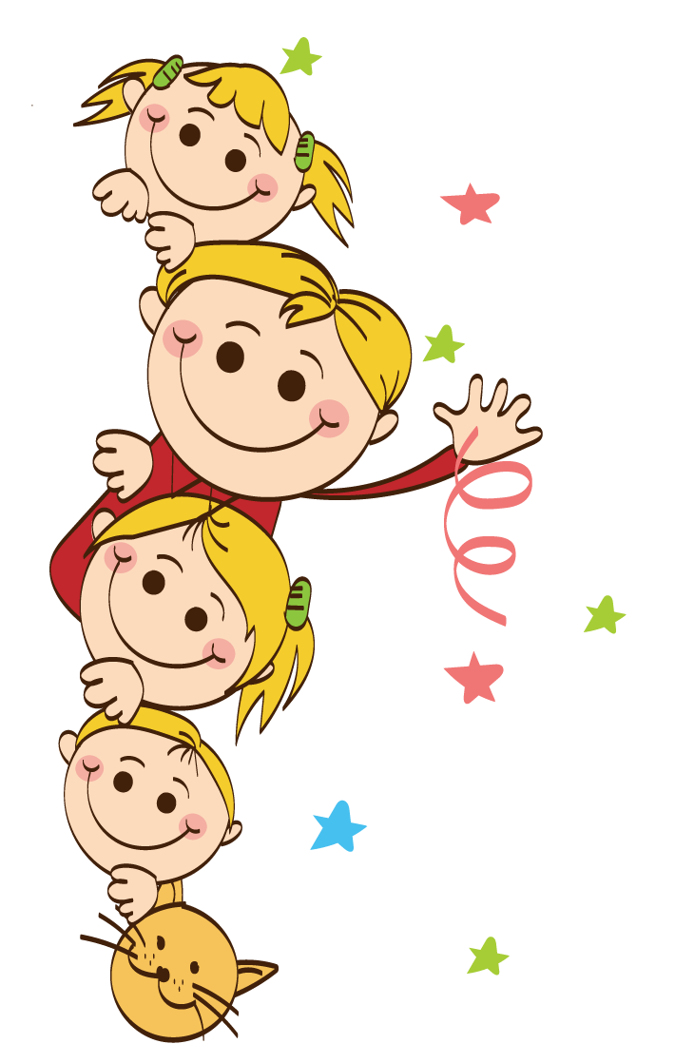
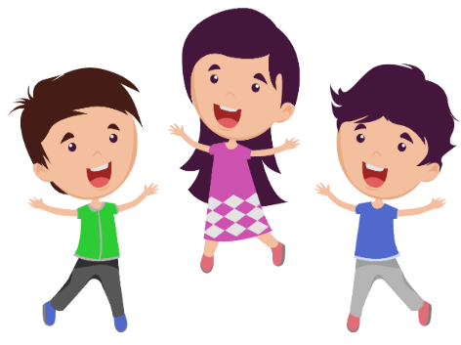
KHỞI ĐỘNG

Slide 4

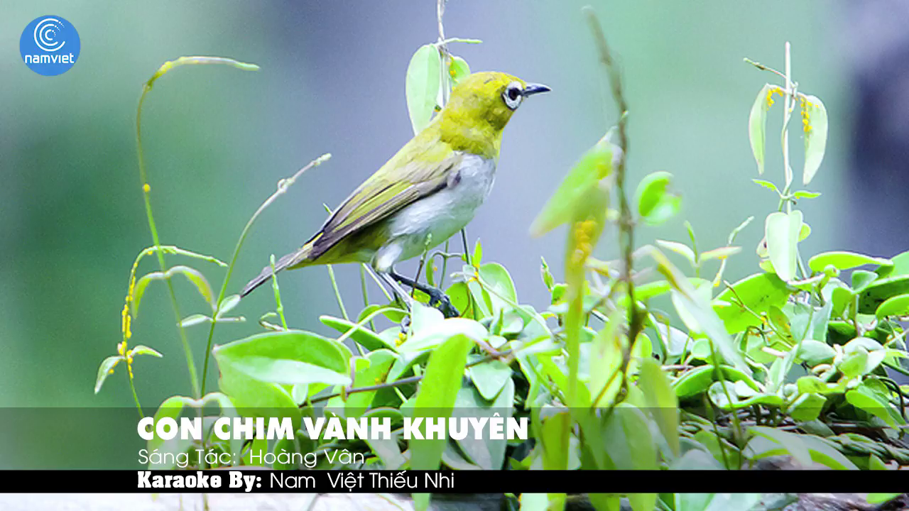
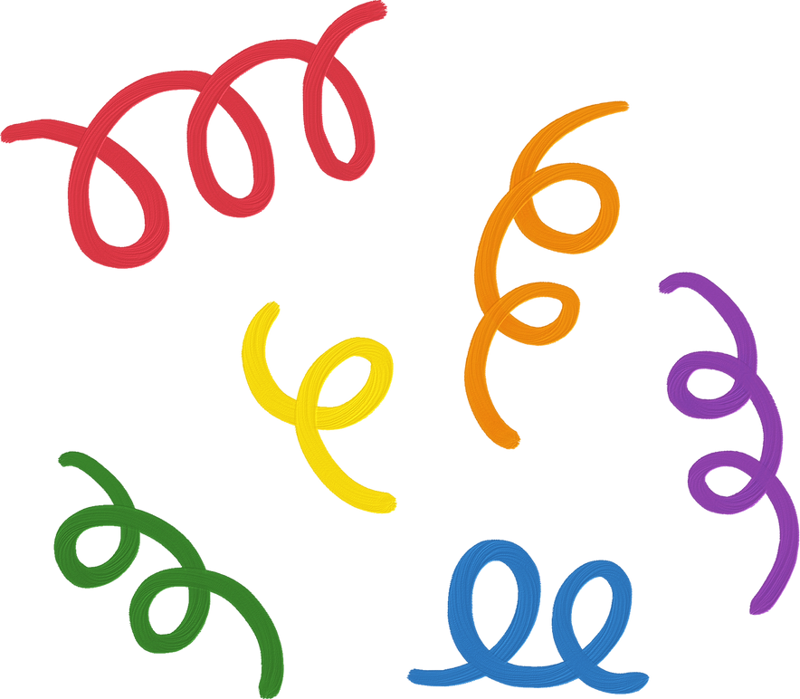

Cả lớp cùng lắng nghe bài hát “Chim vành khuyên”

Slide 5



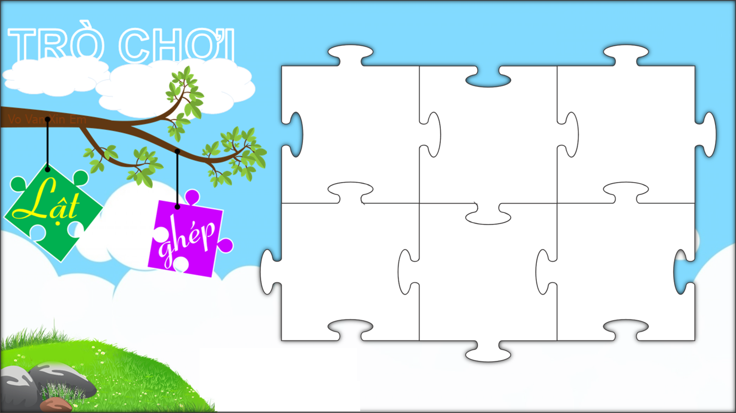
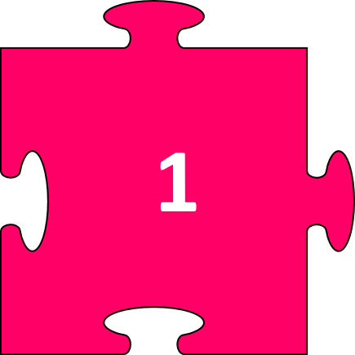
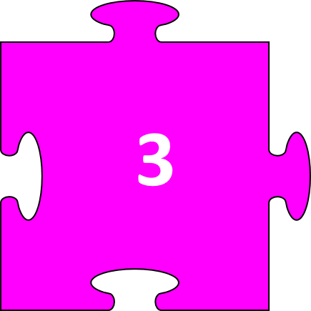
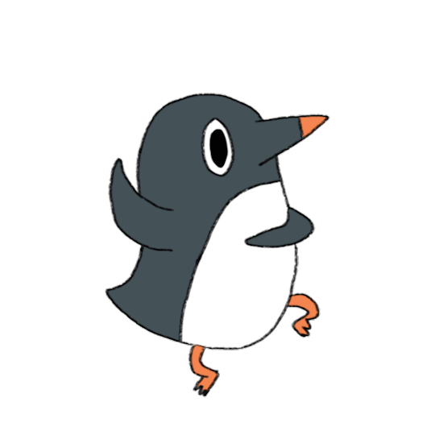
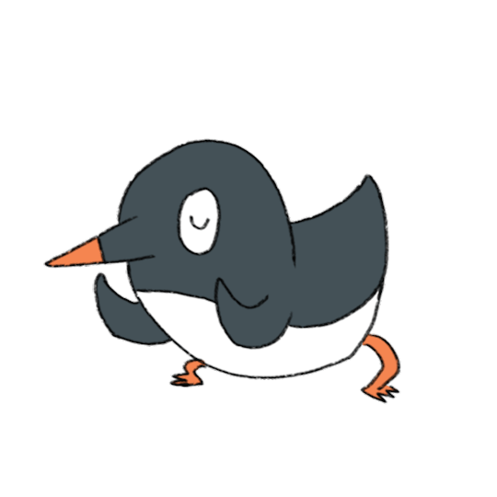
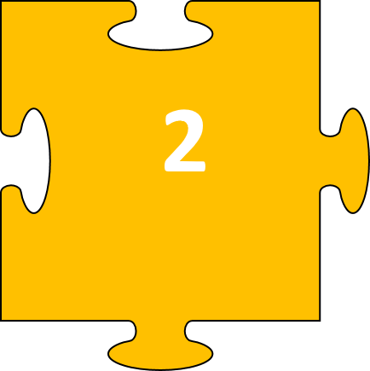
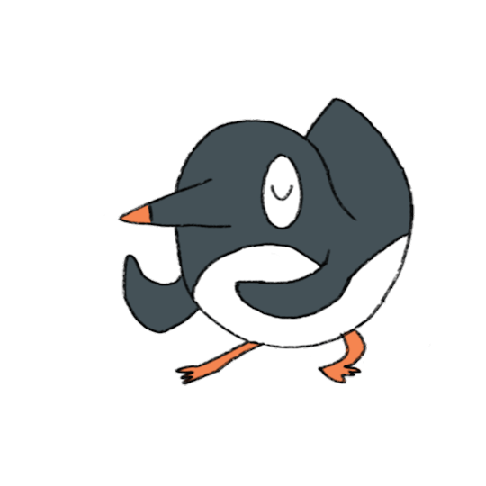
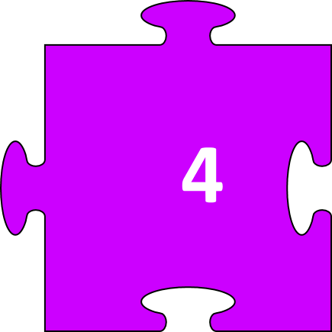

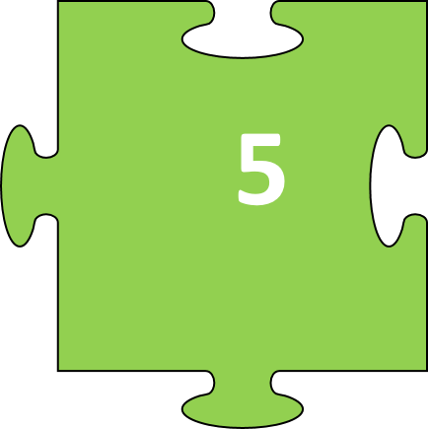


Bài 24:
NHỮNG NGƯỜI BẠN NHỎ

Slide 6

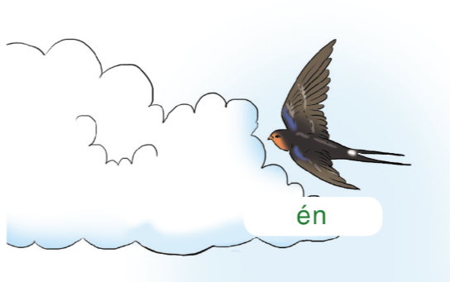

Chim gì báo hiệu xuân sang?
Chim én
Chim én mang lợi ích gì cho con người?
Chim én báo hiệu xuân sang.

Slide 7
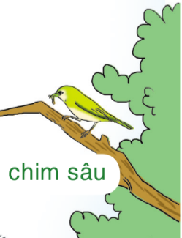
Chim gì chuyên bắt sâu?
Chim sâu
Chim sâu bắt sâu giúp cho cây cối tươi tốt
Chim sâu mang lợi ích gì cho con người?

Slide 8
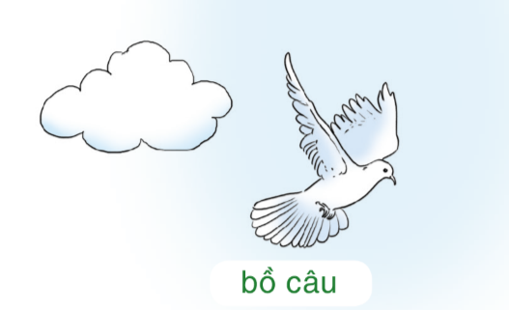
Chim gì biết đưa thư, là biểu tượng của hòa bình?
Chim bồ câu
Chim bồ câu mang lợi ích gì cho con người?
Chim bồ câu biết đưa thư.

Slide 9
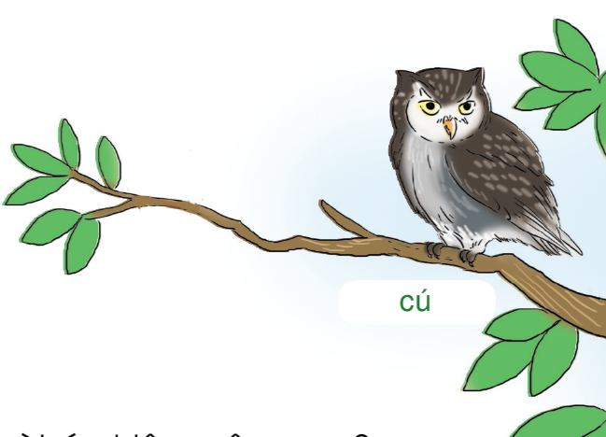
Chim gì mặt giống mặt mèo, ăn đêm, chuyên bắt chuột?
Chim cú
Chim cú mang lợi ích gì cho con người?
Chim cú mèo bắt chuột.

Slide 10
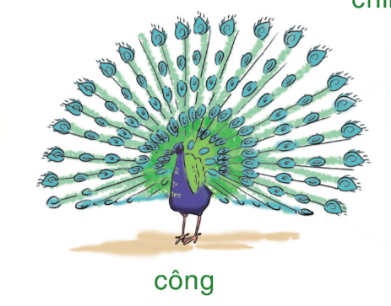
Chim gì có bộ lông đuôi rực rỡ
sắc màu, múa rất đẹp?
Chim công
Chim công có bộ lông đuôi sắc màu, múa đẹp tô điểm cho cuộc sống.
Chim công mang lợi ích gì cho con người?

Slide 11
Hãy kể thêm một số loài chim mà em biết?
Chim hải âu
Chim họa mi
Chim sơn ca

Slide 12
Thứ hai ngày 24 tháng 2 năm 2025
Tiếng Việt
Bài 24: Những người bạn nhỏ
Bài đọc 1: Bờ tre đón khách

Slide 13

Bờ tre đón khách
(Trích)
Bờ tre quanh hồ
Suốt ngày đón khách
Một đàn có bạch
Hạ cánh reo mừng
Tre chợt tưng bừng
Nở đầy hoa trắng
Đến chơi im lặng
Có bác bồ nông
Đứng nhìn mênh mông
Im như tượng đá
Một chú bói cá
Đỗ xuống cành mềm
Chú vụt bay lên
Đậu vào chỗ cũ
Ghé chơi đông đủ
Cả toán chim cu
Ca hát gật gù:
“Ồ, tre rất mát!”.
VÕ QUẢNG

Slide 14
Bờ tre đón khách
(Trích)
Luyện đọc
Bờ tre quanh hồ
Suốt ngày đón khách
Một đàn cò bạch
Hạ cánh reo mừng
Tre chợt tưng bừng
Nở đầy hoa trắng
Đến chơi im lặng
Có bác bồ nông
Đứng nhìn mênh mông
Im như tượng đá
đón khách
bạch
tưng bừng
mênh mông

Slide 15
Bờ tre đón khách
(Trích)
Luyện đọc
Một chú bói cá
Đỗ xuống cành mềm
Chú vụt bay lên
Đậu vào chỗ cũ
Ghé chơi đông đủ
Cả toán chim cu
Ca hát gật gù:
“Ồ, tre rất mát!”.
VÕ QUẢNG
đón khách
bạch
tưng bừng
mênh mông
cành mềm
vụt
chỗ cũ
gật gù

Slide 16
Bờ tre đón khách
(Trích)
Bờ tre quanh hồ
Suốt ngày đón khách
Một đàn có bạch
Hạ cánh reo mừng
Tre chợt tưng bừng
Nở đầy hoa trắng
Đến chơi im lặng
Có bác bồ nông
Đứng nhìn mênh mông
Im như tượng đá
Một chú bói cá
Đỗ xuống cành mềm
Chú vụt bay lên
Đậu vào chỗ cũ
Ghé chơi đông đủ
Cả toán chim cu
Ca hát gật gù:
“Ồ, tre rất mát!”.
VÕ QUẢNG

Slide 17
Bờ tre đón khách
(Trích)
Bài thơ được chia làm mấy đoạn?
1
Bờ tre quanh hồ
Suốt ngày đón khách
Một đàn có bạch
Hạ cánh reo mừng
Tre chợt tưng bừng
Nở đầy hoa trắng
Đến chơi im lặng
Có bác bồ nông
Đứng nhìn mênh mông
Im như tượng đá
2
Một chú bói cá
Đỗ xuống cành mềm
Chú vụt bay lên
Đậu vào chỗ cũ
Ghé chơi đông đủ
Cả toán chim cu
Ca hát gật gù:
“Ồ, tre rất mát!”.
VÕ QUẢNG

Slide 18
Bờ tre đón khách
(Trích)
Bờ tre quanh hồ /
Suốt ngày đón khách /
Một đàn có bạch /
Hạ cánh reo mừng /
Tre chợt tưng bừng
Nở đầy hoa trắng /
Đến chơi im lặng /
Có bác bồ nông /
Đứng nhìn mênh mông/
Im như tượng đá /
Một chú bói cá/
Đỗ xuống cành mềm /
Chú vụt bay lên/
Đậu vào chỗ cũ /
Ghé chơi đông đủ
Cả toán chim cu /
Ca hát gật gù:/
“Ồ, tre rất mát!”. //
VÕ QUẢNG

Slide 19
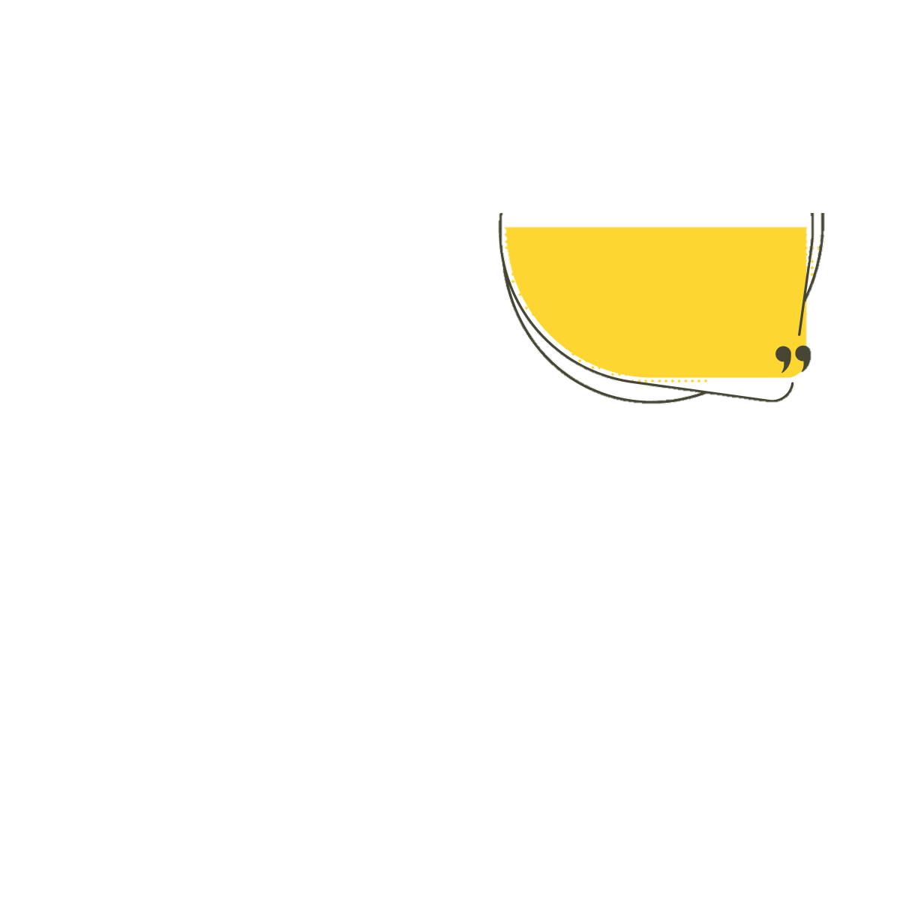
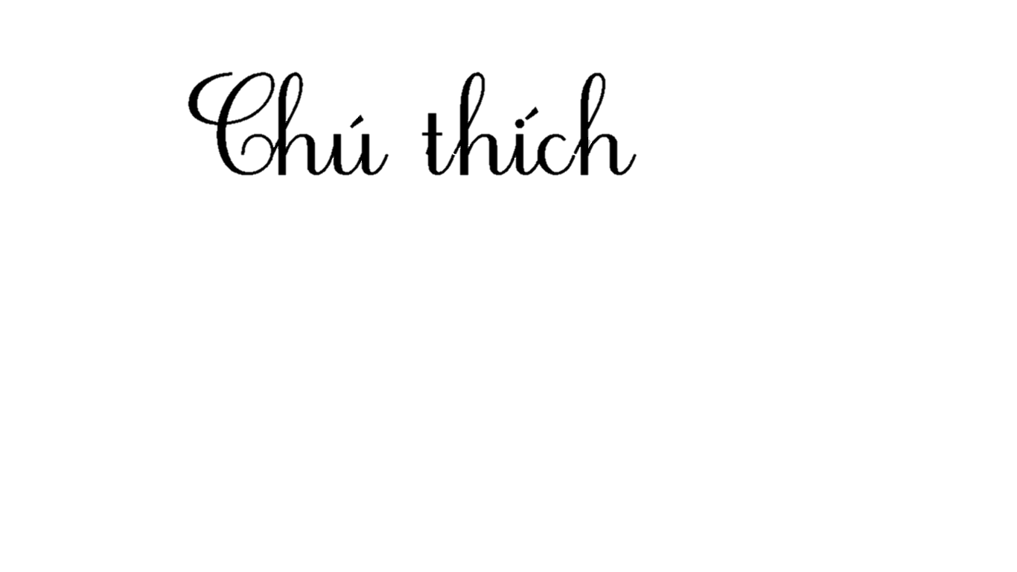
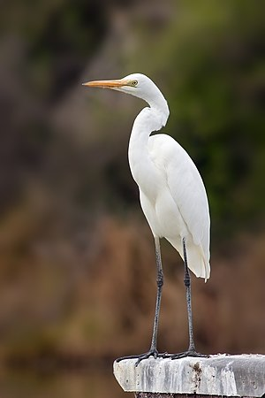
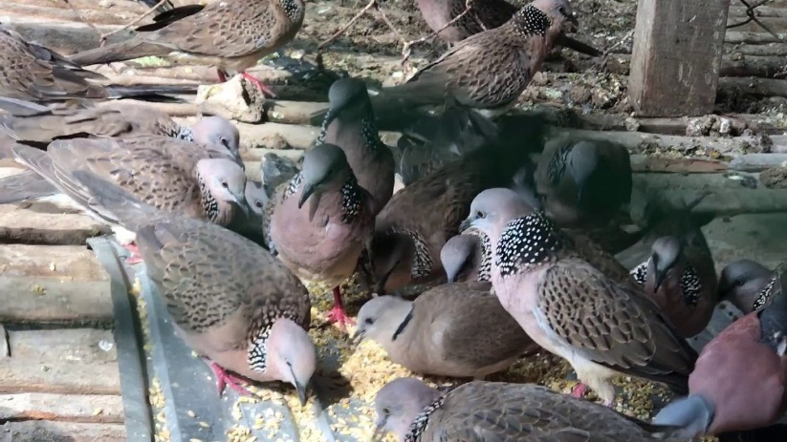
Cò bạch: cò trắng.
Toán: bầy, đàn, nhóm.
Gật gù: gật nhẹ nhiều lần, tỏ ý đồng tình.

Slide 20
Bờ tre đón khách
(Trích)
Bờ tre quanh hồ
Suốt ngày đón khách
Một đàn có bạch
Hạ cánh reo mừng
Tre chợt tưng bừng
Nở đầy hoa trắng
Đến chơi im lặng
Có bác bồ nông
Đứng nhìn mênh mông
Im như tượng đá
Một chú bói cá
Đỗ xuống cành mềm
Chú vụt bay lên
Đậu vào chỗ cũ
Ghé chơi đông đủ
Cả toán chim cu
Ca hát gật gù:
“Ồ, tre rất mát!”.
VÕ QUẢNG

Slide 21

ĐỌC HIỂU

Slide 22
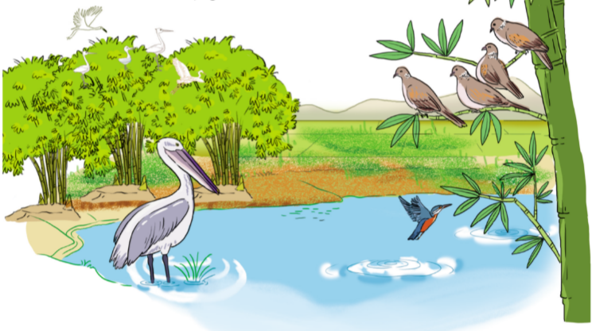
1. “Khách” đến bờ tre là những loài chim nào?
“Khách” là đàn cò bạch, bác bồ nông, chú bói cá, bầy chim cu.

Slide 23
2. Câu thơ nào cho thấy bờ tre rất vui khi có “khách” đến?
Tre chợt tưng bừng
Nở đầy hoa trắng

Slide 24
3. Bài thơ tả dáng vẻ của mỗi loài chim đến bờ tre khác nhau như thế nào?

Slide 25
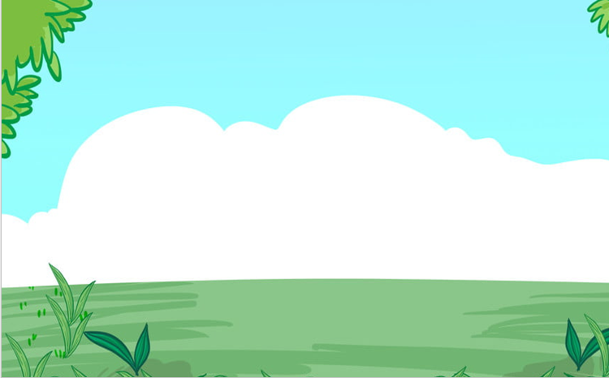
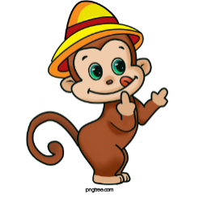




3. Bài thơ tả dáng vẻ của mỗi loài chim đến bờ tre khác nhau như thế nào? Ghép đúng:
A
B
a) Đàn cò
1) đứng im như tượng đá
b) Bác bồ nông
2) hạ cánh reo mừng
c) Chú bói cá
3) gật gù ca hát
d) Bầy chim cu
4) bay xuống rồi vụt bay lên

Slide 26



a) Đàn cò
1) đứng im như tượng đá
b) Bác bồ nông
2) hạ cánh reo mừng
c) Chú bói cá
3) gật gù ca hát
d) Bầy chim cu
4) bay xuống rồi vụt bay lên

Slide 27

4. Câu thơ nào cho thấy bầy chim cu rất thích bờ tre?
- Ồ, tre rất mát.

Slide 28
Qua bài thơ, em hiểu điều gì?
Sự quấn quýt giữa cây cối và các loài vật trong thiên nhiên. Bờ tre mến khách, tiếp đón nhiệt tình những người bạn chim từ khắp nơi bay đến. Các loài chim yêu mến bờ tre nên bay đến đậu bên bờ tre, khen bờ tre mát mẻ.

Slide 29
Bờ
Suốt
Một
Hạ
Tre
Nở
Đến
Có
Đứng
Im
Học thuộc lòng
Bờ tre đón khách
(Trích)
tre
quanh hồ
ngày
đón khách
đàn
cò bạch
cánh
reo mừng
chợt
tưng bừng
đầy
hoa trắng
chơi
im lặng
bác
bồ nông
nhìn
mênh mông
như
tượng đá

Slide 30

Luyện Tập

Slide 31
1. Bộ phận in đậm trong những câu sau trả lời cho câu hỏi nào?
a) Chú bói cá đỗ trên cành tre.
a) Chú bói cá đỗ ở đâu?
địa điểm
ở đâu?
b) Đàn cò trắng đậu trên ngọn tre.
b) Đàn cò trắng đậu ở đâu?
địa điểm
ở đâu?
c) Bên bờ tre, bác bồ nông đứng im như tượng đá.
ở đâu?
địa điểm
c) Bác bồ nông đứng im như tượng đá ở đâu?
c) Ở đâu, bác bồ nông đứng im như tượng đá?

Slide 32

2. Đặt một câu có bộ phận trả lời cho câu hỏi Ở đâu?:
Trên đồng, đàn trâu thung thăng gặm cỏ.
Dưới sông, đàn cá bơi lội tung tăng.
Ngôi sao tỏa sáng lấp lánh trên bầu trời.

